Slide 1
Годовой отчет органа школьных СМИ
МБОУ СОШ № 1 г. Кашин
Тверской области
«Клуб журналистов»
за 2021 год
Подготовили:
Казакевич Никита, Волкова Дарья
под руководством:
Красных Ольги Алексеевны
Гостевой Людмилы Юрьевны,
учителей МБОУ СОШ №1
г. Кашин Тверской области

Slide 2
Наши миссии и задачи
Наша основная миссия – это популяризация работы журналиста, а так же развитие кругозора и познавательного интереса учеников нашей школы.
Создать условия для успешного освоения основ журналистики;
Дать возможность проявить свои способности в качестве авторов статей, заметок, фоторепортажей, очерков, а так же освоить основы других профессий, связанных с журналистикой

Slide 3

Основная задача
Нашей «Школьной газеты» - доносить до учащихся, их родителей и учителей актуальную информацию о событиях и мероприятиях в нашей школе, а так же предоставить площадку для творчества всех учеников, которые желают показать свои таланты.

Slide 4

Целевая аудитория
Ученики, их родители и учителя. В отсутствие общешкольных мероприятий они получают возможность знакомиться с интересными событиями нашей школы.

Slide 5

Стратегия деятельности
Развитие навыков «ветеранов» нашего клуба и подготовка их смены;
Применение современных подходов в освещении событий;
Помощь участникам клуба и заинтересованным ученикам в подготовке материалов к публикации в СМИ;
Участие в конкурсах и фестивалях.

Slide 6
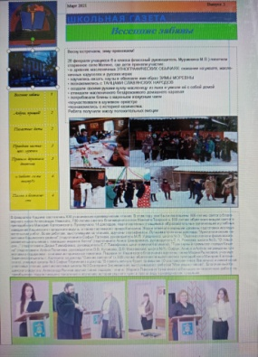
Наши проекты
«Школьная газета»
Школьная группа Вконтакте https://vk.com/club182277807
Мы продвигаем наше медиаобъединение через социальные сети. В нашей группе мы публикуем более подробные материалы о жизни нашей школы, чем позволяет печатный вариант.

Slide 7
Наше медиаобъединение «Клуб журналистов» еще молодое. Мы ищем новые способы заинтересовать молодежь и привлечь их внимание к социально-значимой деятельности.

Slide 8
Наши достижения
Участники нашего клуба делают обзоры на все конкурсы, смотры и мероприятия, которые проходят на уровне класса, школы, муниципального образования и области. Они не только демонстрируют приобретенные ими на занятиях клуба знания и навыки, но и сами принимают активное участие в этих событиях.
Мы являемся постоянными участниками фестиваля школьных СМИ, где традиционно являемся победителями и призерами.

Slide 9



Наши достижения

Slide 10
Планы на будущее и перспективы развития
Мы не остановимся на достигнутом результате и будем развиваться дальше. В наших ближайших планах:
-развивать новые проекты: «Достопримечательности Кашинской земли», «Дневники наших земляков», «Женщины Кашина в годы войны». Проекты направлены на развитие интереса к родному городу, его истории и позволят ученикам больше узнать о своих земляках, истории не только нашего города, но и их семей.
- создать отдельный альманах с творческими работами учащихся нашей школы;
-создание и регулярный выпуск электронного издания «Школьной газеты» - это основное направление работы на предстоящий учебный год.

Slide 11
Кураторы «Клуба журналистов»
Красных Ольга Алексеевна
Гостева Людмила Юрьевна
Наши педагоги пришли в наше объединение только в этом учебном году. Пока они не имеют профильного образования, но проходят курсы переподготовки.
Мы планируем активно привлекать в наш клуб новых участников, популяризировать сферу медиа и дать всем возможность самовыражения через «Школьную газету».

Slide 12
Спасибо за внимание!

